Slide 1

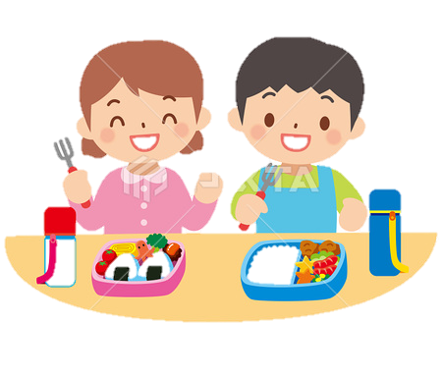


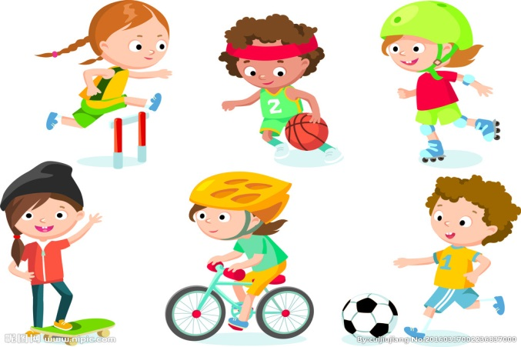
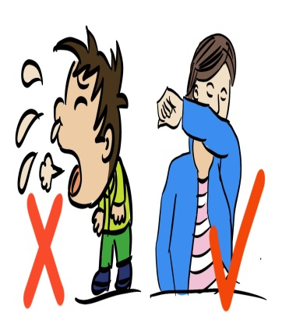
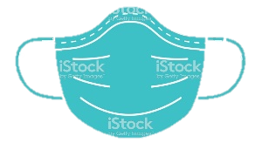
健康3級防護原則-
迎接開學
新生活3守則-
量測體溫
飲食均衡
勤洗手
適度運動
減少出入人多封閉地方
配戴口罩
充足睡眠均衡飲食多喝水
健康自主管理

